Slide 1
ENTREPREUNARIAT PROJET BIL
3GCM1
Achille DESIATI
Jay LOOS
Enzo SCHUMACHER

Slide 2
SONDAGE
Un lien partagé sur les réseaux sociaux

Slide 3
Rendre la carte de crédit plus accessible aux plus jeunes
Avec des limites spécifiques

Slide 4
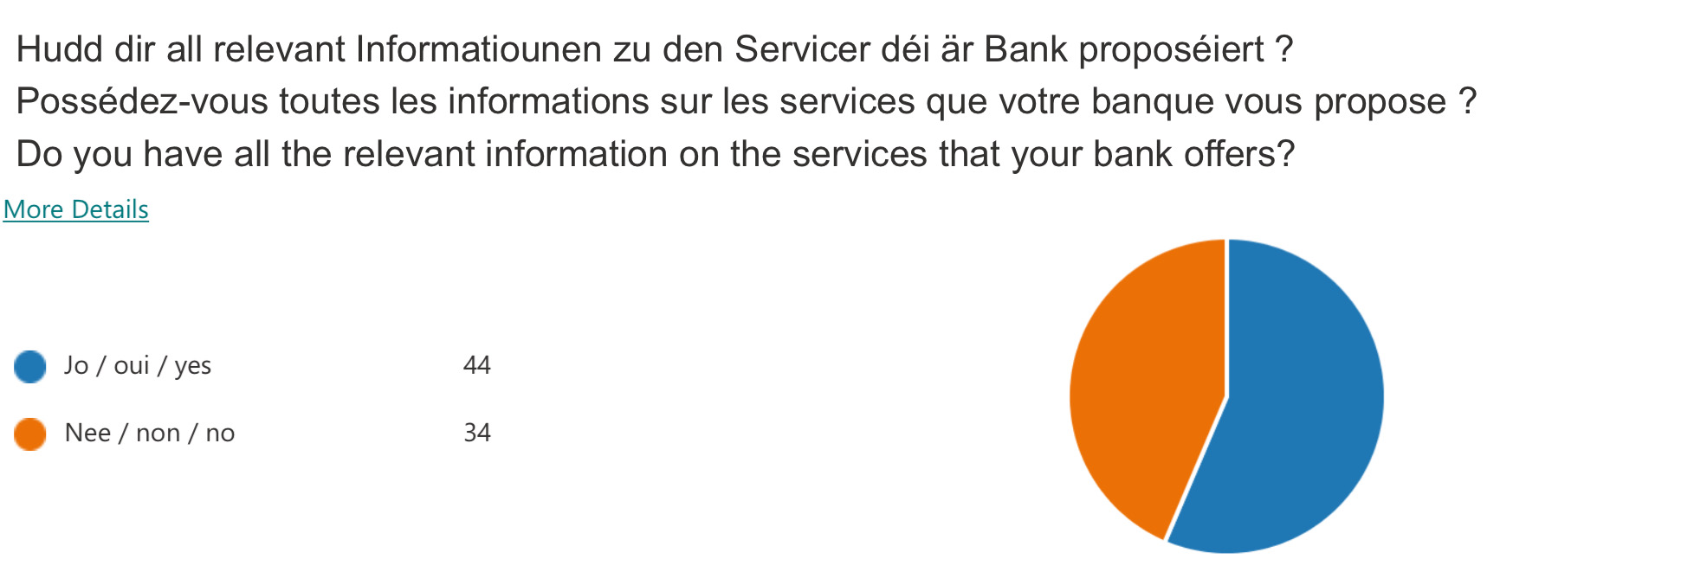
Augmentation d’annonces
Explication détaillée suit

Slide 5
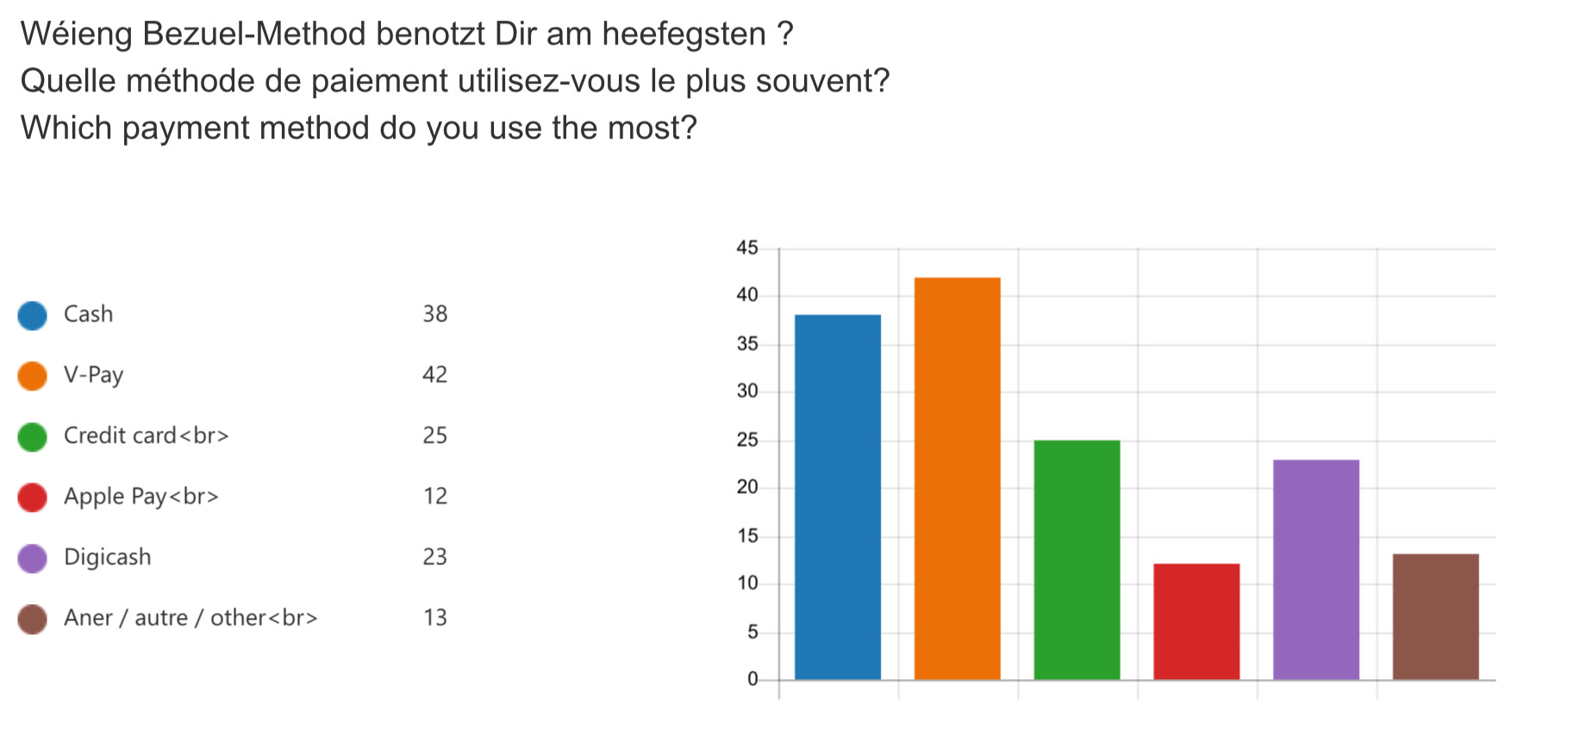
V-Pay et Carte de crédit
plus élevé si elles étaient plus disponibles

Slide 6
Même Banque que les parents
Fiabilité
Accessibilité
Bonnes offres

Slide 7
Les clients espèrent des remises

Slide 8
Avoir une carte de crédit rend plus facile tout type d’achats pour les jeunes

Slide 9
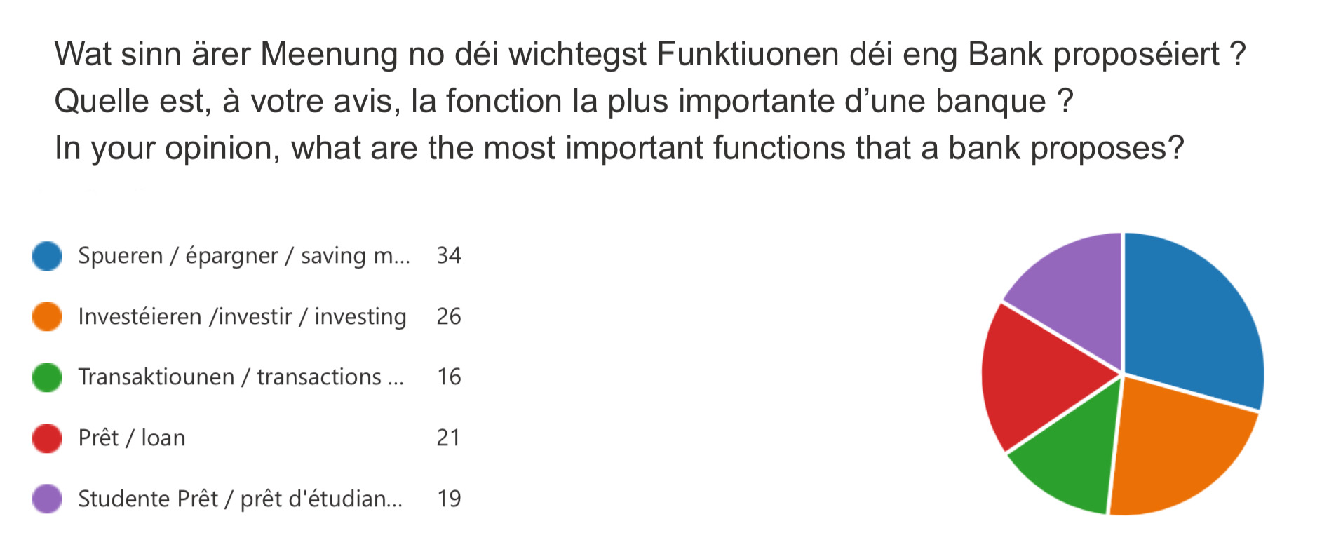
Épargner de l’argent
Investissement
Transactions monétaires

Slide 10
Projet BIL
SILVA SOUSA Alcides
NILLES Elin
RAVELLO Zoran
SKRIJELJ Dalila
WEYERS Nisrine
GONCALVES Ana
3GCM1

Slide 11
Affichage

Slide 12
Flyer
Notes:
Proposeieren eng spezifech seit mat mei informatiounen iwwert la foire d’etudiant

Slide 13
Logo

Slide 14
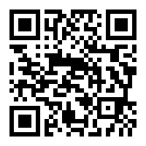
QR Code

Slide 15
Influencer

Slide 16
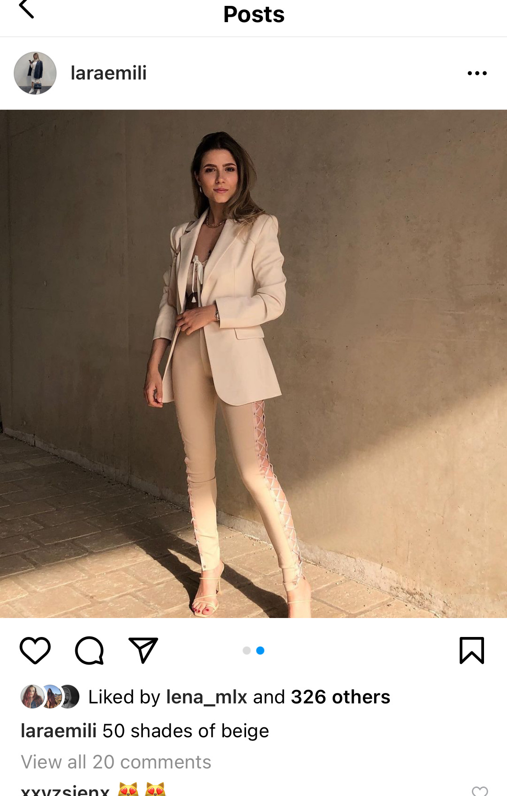
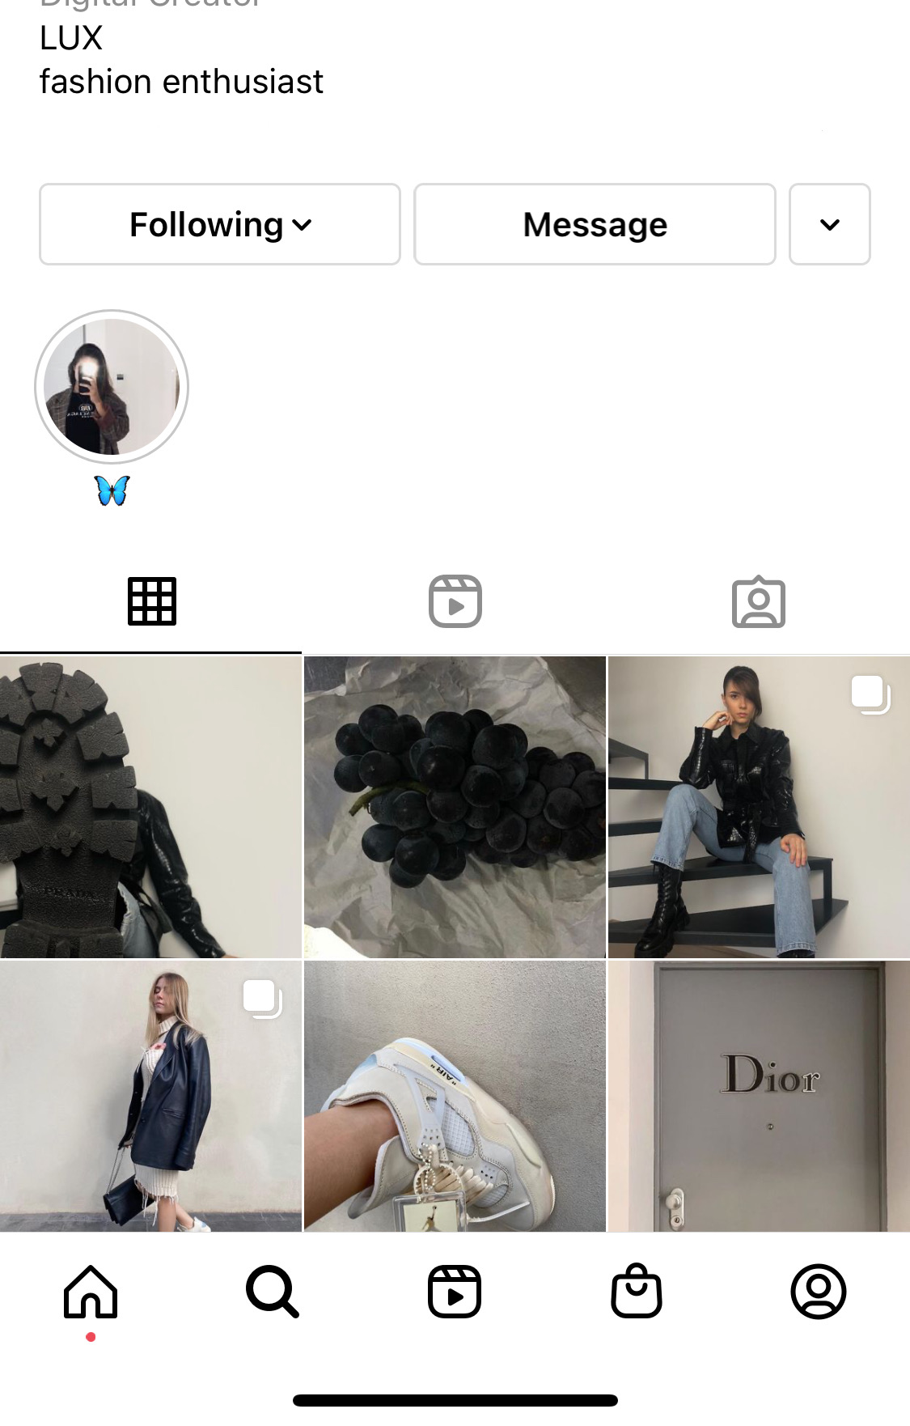
LARA EMILI

Slide 17
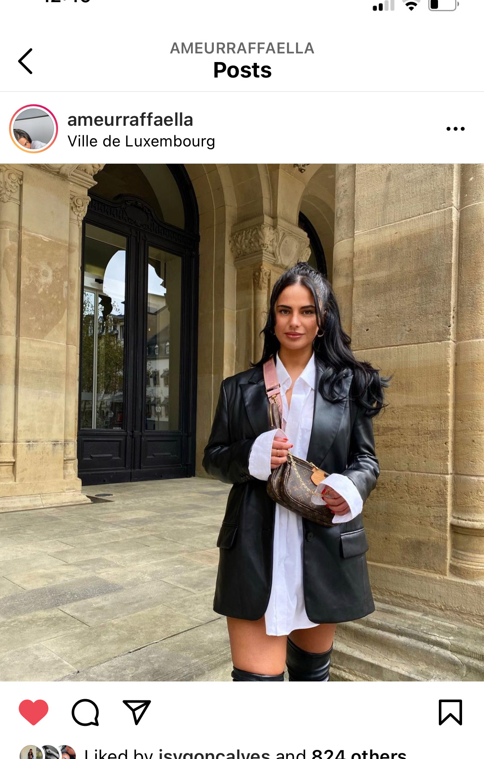
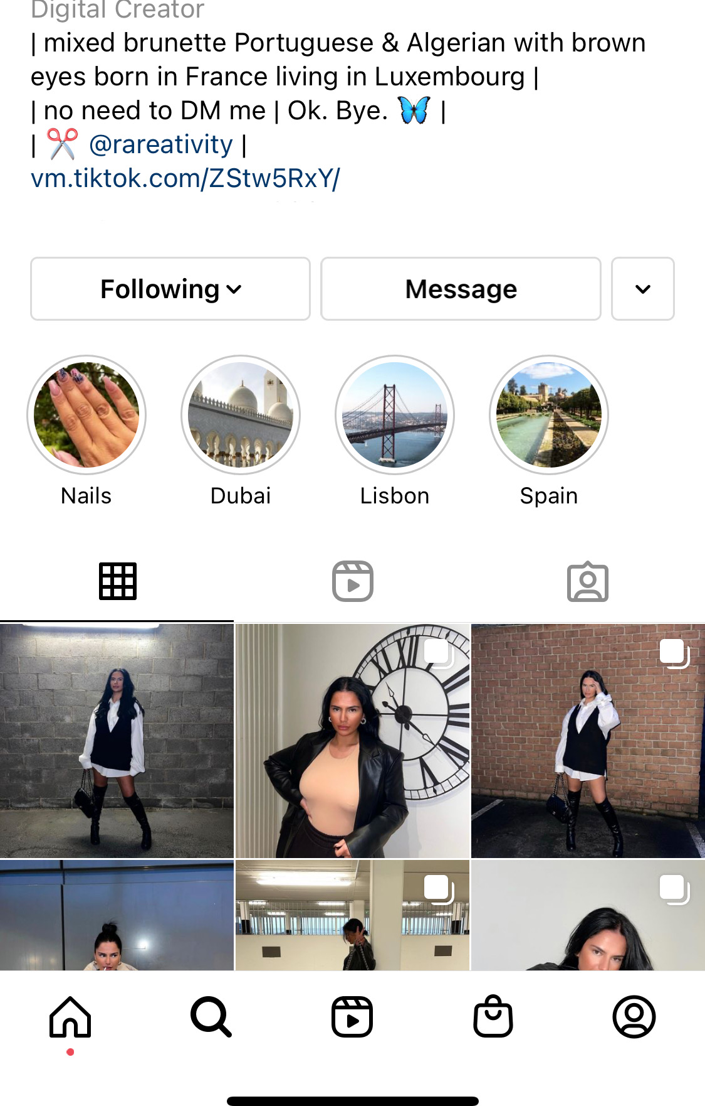
RAFAELLA AMEURRA

Slide 18
Réseaux sociaux

Slide 19
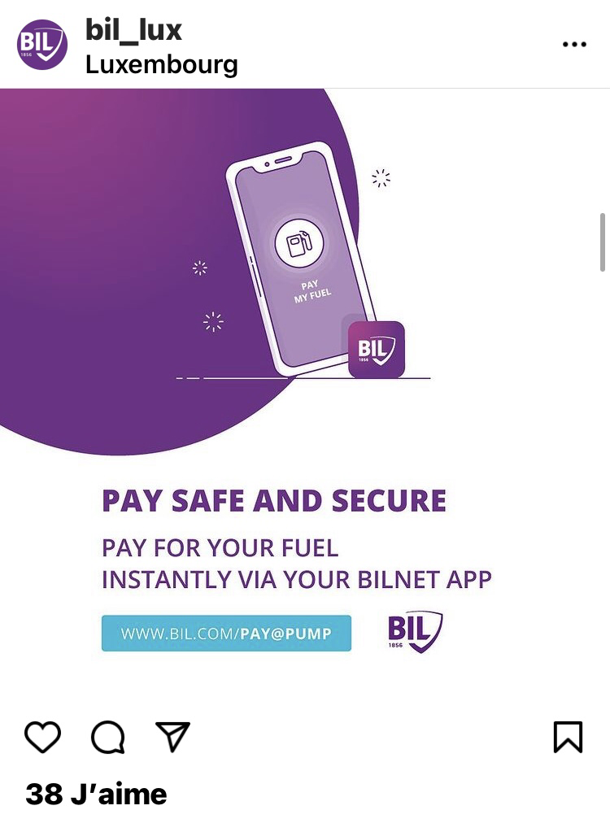
Instagram
Hashtags # possible pour attirer les jeunes et pour retrouver la page de BIL :
#BIL #luxembourg #foiredelétudiant #banque #explorepage

Slide 20
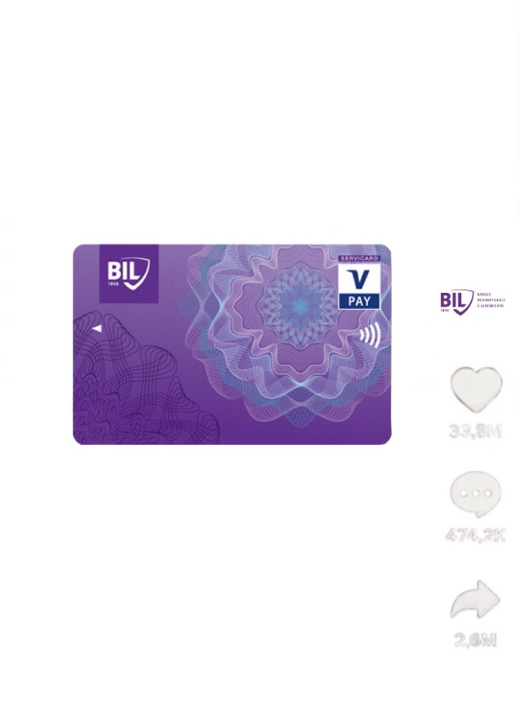
Tik Tok
Hashtags # possible pour attirer les jeunes et pour retrouver la page de BIL :
#fyp #BIL #luxembourg #foiredelétudiant #viral #banque

Slide 21
Publicité
Radio
https://365education-my.sharepoint.com/:u:/r/personal/radzo727_school_lu/Documents/Microsoft%20Teams%20Chat%20Files/New%20Recording%202%202.m4a?csf=1&web=1

Slide 22
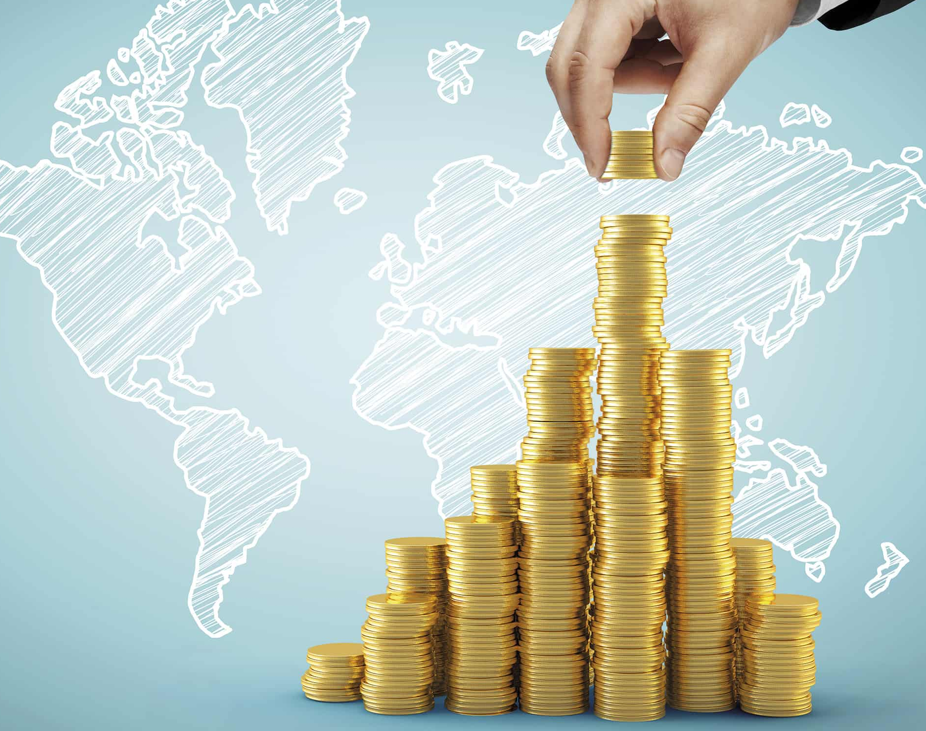
Une tendance des jeunes pour l‘investissement
Dans notre tranche d‘âge (17-21)
Depuis expériences personnelles
Beaucoup d‘adolescents montrent de l‘intéret
Investissements à court terme

Slide 23
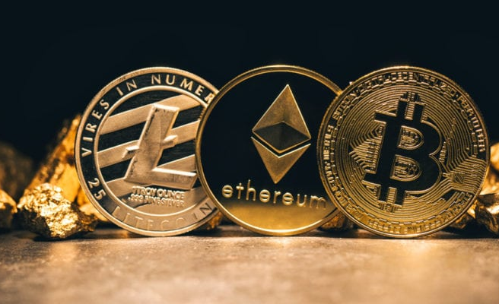
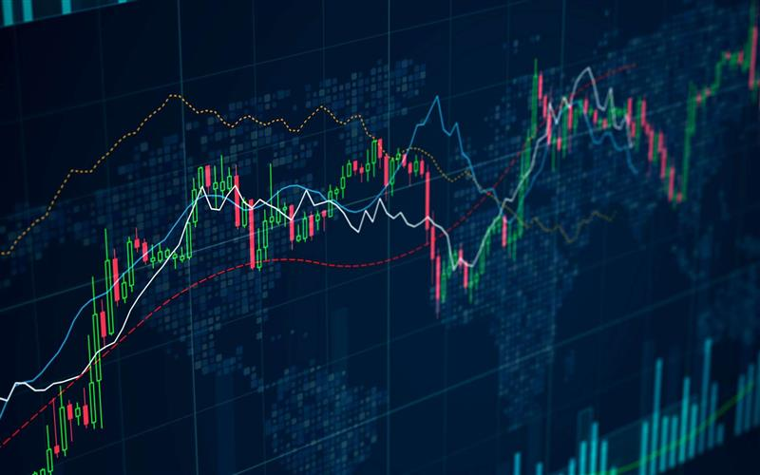
Les deux moyens d‘investissement les plus populaires
Les deux marchés les plus populaires chez les jeunes
FOREX et les „cryptocurrencies“
Service de consultation
Raison pour devenir client à la BIL

Slide 24
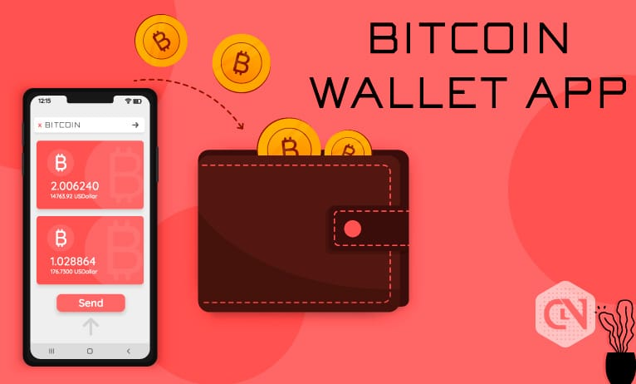
Propositions
Les 3 propositions principales
Online Wallet de la BIL
Platforme pour le marché de FOREX
Service pour conseil en vue de „Crypto“ et FOREX

Slide 25
Jeux Concours
Mike Mirkes
Sarah Casciato
Tatiana Cardoso
Notes:
Intro

Slide 26
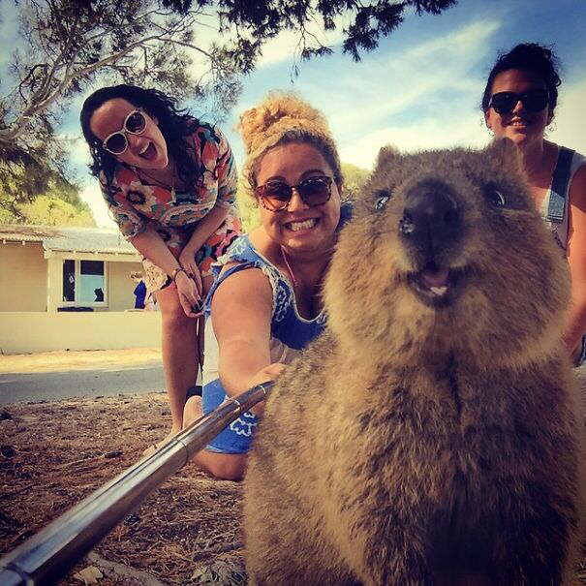
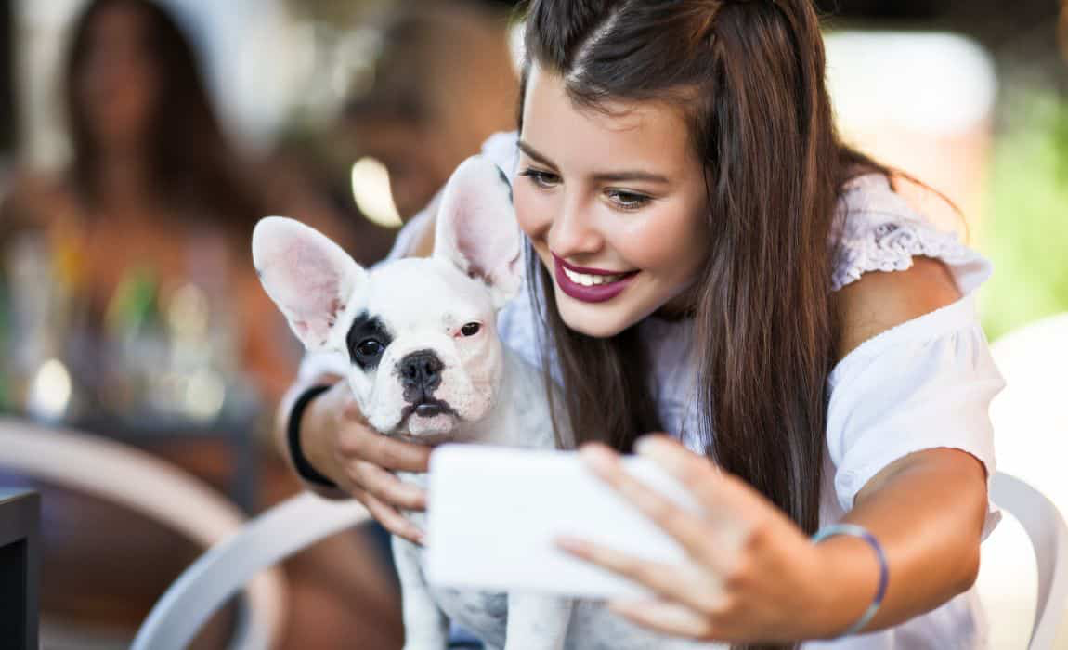
Concours Selfie
Durée du défi:
2 semaines
Défis
Selfie avec animal de compagnie
Selfie dans son lieu favori
Selfie marrant avec ses amis ou famille
Notes:
On a choisi ce concours
Attirer les jeunes
Ainsi un gain de clientèle
Défis
Publier
LINK SUR LE SITE
QR CODE SI sur presentielle
Durée du défi
Sois choisi la plus favorable ou par hasard
3 gangants
Prix seront un matériel informatique
Comme une tablette ou un telephone

Slide 27
Concours réseaux sociaux
Bil
Publication sur Instagram
Défi
Liker la photo
Identifier 3 ami(e)s
S’abonner à la BIL
Durée du défi
1 semaine

Slide 28
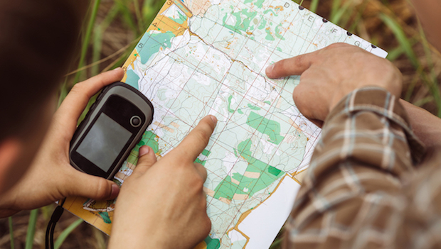
Geocaching
3 indices
Lieu
Ville de Luxembourg
Gagnants
1 indice —> 300€ bon d’achats
2 indices —> 150€ bon d’achats
3 indices —> 100€ bon d’achats
Notes:
Bsp
coordonnées
Indices

Slide 29
Stand physique Bil
Sara CARDOSO
Isolde MOTRO
Sally BRANDENBURGER
Chiara DISEWISCOURT
Notes:
Bonjour aujoud’hui on va vous presnter une idee du stand physique de la Bil.

Slide 30
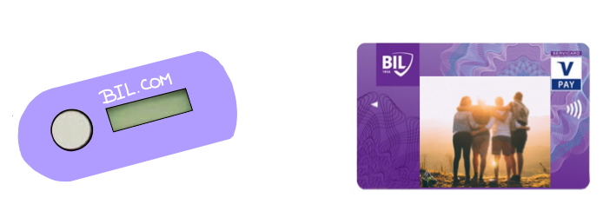
Goodies
Notes:
Voici nos propositions pour les goodies.
Tout d’abord on avez comme idée de faire une housse pour le tocken, de la même couleur que votre logo et biensure avec votre embleme. Ensuite de faire un stand photo où les étudiants peuvent lîmprimer sur place pour les coller sur la carte bancaire. (fw as dat cool ze machen?) -> kann en rem rofhuelen

Slide 31
SNACKS
Notes:
Comme les jeunes aiment toujours manger, un petit snack pourait leur faire plasir. On vous propose donc de crée des smarties avec votre logo pour combler leur petite faim. (besser erklären) -> dohem (verbreeden)

Slide 32
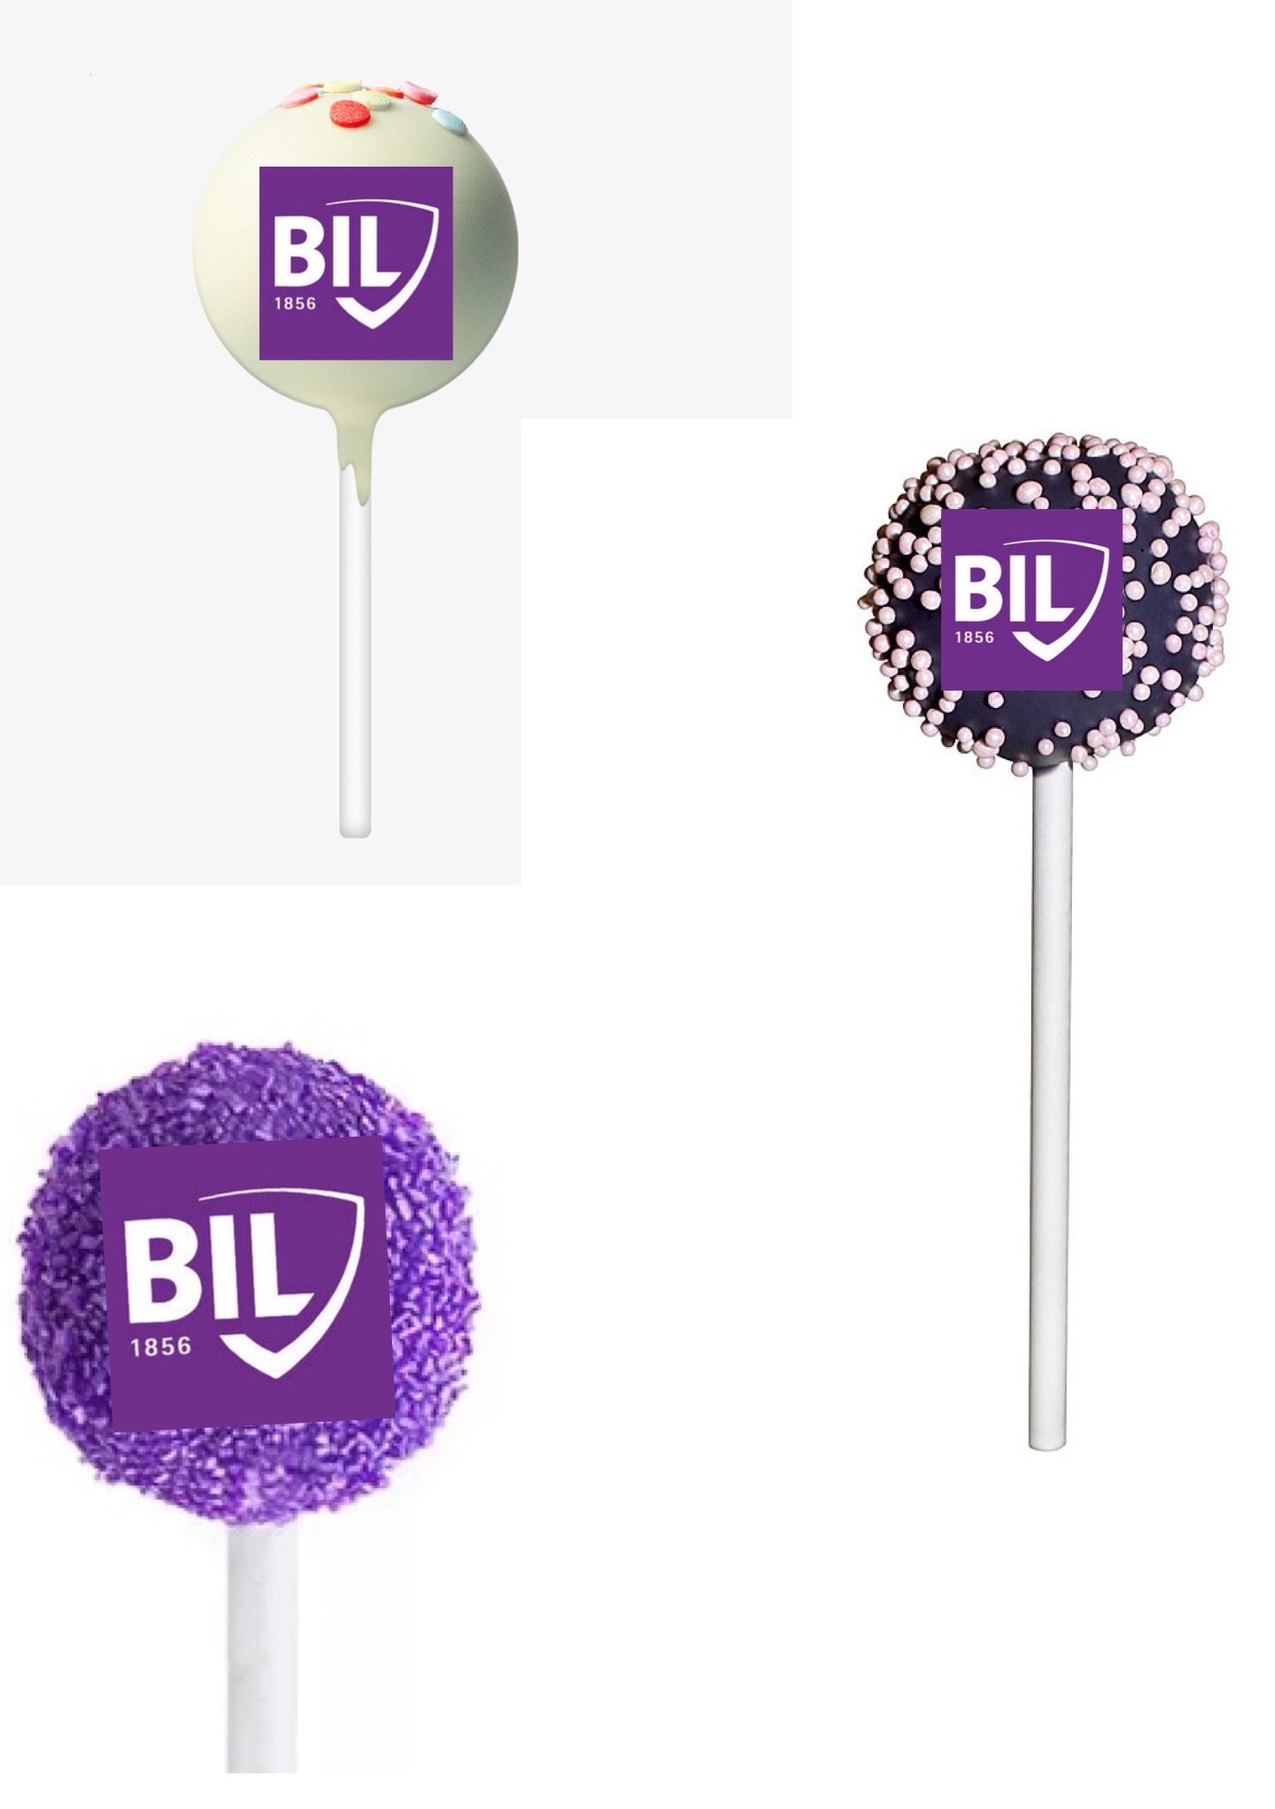
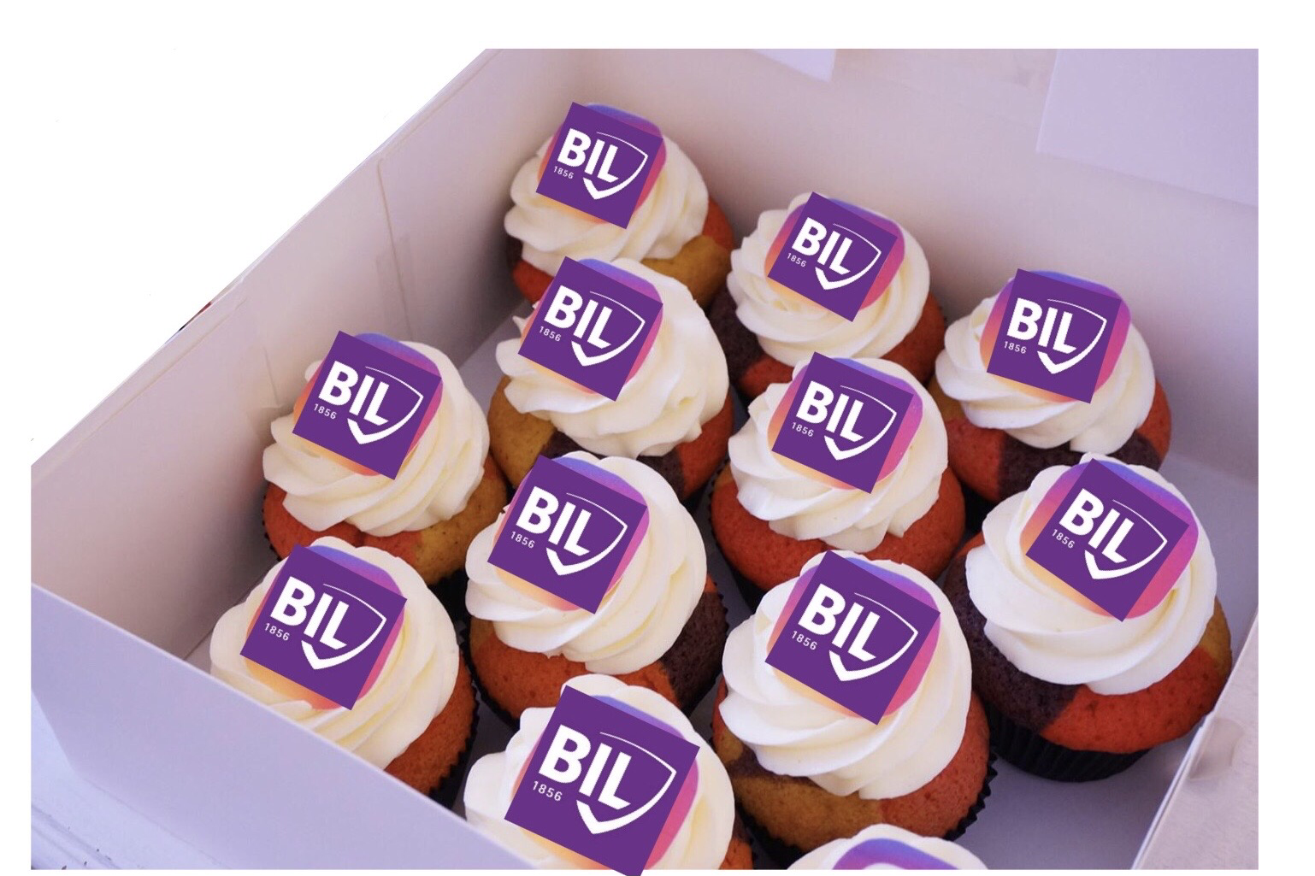
SNACKS
Notes:
Si la faim est trop grande les muffins et cakepop pouraient biensur les remplirent. (logo)

Slide 33
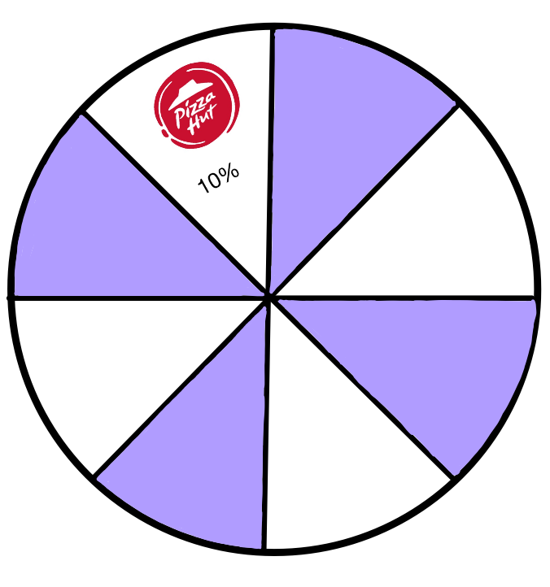
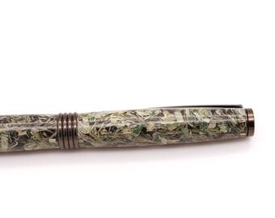
1x frite
Bon de 20€
5%
Notes:
Pour passer un bon moment on vous propose de crée une roue de la chance. Tout d’abord ca attire les jeunes et en même temps ils s’amusent. Vous pouriez par exemple leur faire des réductions ou même des petits cadeaux.

Slide 34
